Slide 1
Об’єктно-орієнтоване програмування
На основі мови С++ та фреймворку Qt
Лекція 7
Всі матеріали курсу доступні за посиланням:
https://github.com/a-vodka/oop_qt

Slide 2
Обробка подій і рендеринг
Коли додаток повідомлення про подія малювання, буде називатися QWidget :: paintEvent ()
Функція намалювати вікно, в якому
Є два способи для перемальовування
update() - Додавання події перемалювати до черги подій
повторні виклики update() буде об'єднані в одному
Немає мерехтливості зображення
Ви можете перемалювати область перерахованих параметрів
repaint() - подія Paint генерується відразу
Цей метод не рекомендується при нормальних умовах
Використовуйте тільки в разі спеціальних ефектів, які вимагають негайних перерисовок
Ви можете перемалювати область перерахованих параметрів

Slide 3
Обробка подій і рендеринг
Для обробки події малювання, необхідно перевантажити функцію paintEvent()
class MyWidget : public QWidget
{
...
protected:
void paintEvent(QPaintEvent*);
void MyWidget::paintEvent(QPaintEvent *ev)
{
QPainter p(this);
...

Slide 4
основний малювання
QPainter категоріяза умовискладання операцій
Налаштовані на прототип функції: QPainter (QPaintDevice * device)
QPaintDevice об'єкти класу можуть бути використовувати QPainter для малювання
QWidget, QImage, QPixmap, QPicture, QPrinter, QSvgGenerator, QGLPixelBuffer, QGLFramebufferObject, ...

Slide 5
Qt 2D графіка
QPainter - використовується для виконання конкретних операцій, пов'язаних з рисування точок, ліній, зафарбовування, перетворення, альфаканалу (прозорості) і так далі.
QPaintDevice - це абстракція двовимірного простору, яку можна намалювати за допомогою QPainter. Його система координат за замовчуванням має свій початок, розташований у верхньому лівому положенні. X збільшується праворуч, а Y збільшується вниз. Одиниця - один піксель. Наразі можливості малювання QPaintDevice реалізовані підкласами QWidget, QImage, QPixmap, QGLPixelBuffer, QPicture та QPrinter.

Slide 6
QPainter
І контурні лінії може використовуватися ручка (QPen)нічия зкисть(QBrush)продовжуватиначинка,
шрифтивикористанняQFontВизначення класу, при малюванні персонажів,QtВикористовуючи зазначені атрибути шрифту, якщо немає відповідного шрифту,QtМи використовуємо найближчий шрифт
Як правило,QPainterСистема за замовчуванням координат малювати, можна також використовуватиQMatrixкатегоріяперетворення координат

Slide 7
QPainter
При малюванні, ви можете використовуватиQPainter :: RenderHintДля того, щоб сказати, чи є графічний движоквключити згладжуванняфігура полегшить
QPainter :: RenderHintможливі значення
QPainter :: Antialiasing: Скажіть малювати згладжування графічного движка повинна бути в стороні, де це можливо,
QPainter :: TextAntialiasingЗгладжування тексту рендеринга, наскільки це можливо:
QPainter :: SmoothPixmapTransformвикористовуйте гладкупіксельнаалгоритм перетворення(алгоритм інтерполяції Bilinear)Замість того, щоб алгоритм Neighbor інтерполяції

Slide 8
QPainterмалювання функції
drawArc () дуга
drawChord () хорда
drawConvexPolygon () кутника можна
drawEllipse () еліпс
DrawImage () Qimage представлені зображення
DrawLine () лінія
drawLines () кілька рядків
drawPath () шлях
drawPicture () пресQPainterДиректива Жеребкування
drawPie () сектор
drawPixmap () QPixmapпредставлені зображення
drawPoint () точка
drawPoints () більше очок
DrawPolygon () багатокутник
drawPolyline () ламана
DrawRect () прямокутник
drawRects () безліч прямокутних
drawRoundRect () Прямокутник із закругленими кутами
DrawText () писемність
drawTiledPixmap () плитка зображення
drawLineSegments () полилинии

Slide 9
Перо
властивості пера (Pen) включають стиль лінії, ширину, колір. І так далі. Властивості Brush може завадаватися у конструкторі. Також можна використовувати setStyle(), setWidth (), setBrush(), setCapStyle (), setJoinStyle (). Є й інші налаштування. Наприклад Qt::PenStyle представляє 6 стилів пера, а саме,
Qt::SolidLine, Qt::DashLine, Qt::DotLine, Qt::DashDotLine, Qt::DashDotDotLine, Qt::CustomDashLine,
Для налаштування власного стилюнеобхідність використання Qt::CustomDashLine з QPen та setDashPattern ()

Slide 10


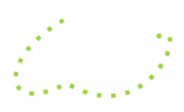

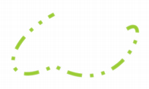
Стилі ліній
Qt :: SolidLine
Qt :: DashLine
Qt :: DotLine
Qt :: DashDotLine
Qt :: DashDotDotLine
Qt :: CustomDashLine

Slide 11
Перо
стиль кінця лінії (cap style)
Стиль кінця визначає кінцеву точку стилю лінії, тільки ширину, що перевищує ширину1Лінія діє.
QtСтиль закінчень визначає три типи перерахуванняQt :: PenCapStyleЗа його словами, булиQt :: SqureCap,QT :: FlatCap,Qt :: RoundCap,
стиль з'єднання(Join стиль)
стиль роз'єм, як дві лінії, що з'єднують лінії стилю шириною більше або дорівнює1Лінія діє.
QtВін визначає чотири з'єднання з типом перерахуванняQt :: PenStyleПодання. вониQt :: MiterJoin,Qt :: BevelJoin,Qt :: RoundJoin,Qt :: SvgMiterJoin,

Slide 12
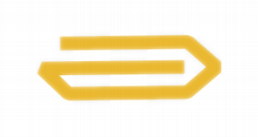



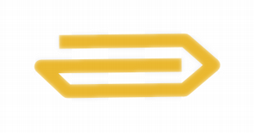

Стиль кришки і тип з'єднання
стиль з'єднання
Qt :: BevelJoin (За замовчуванням)
Qt :: MiterJoin
Qt :: RoundJoin
стиль кінця лінії
Qt :: SquareCap (за замовчуванням): Прямокутний хвіст
Qt :: FlatCap немає лінії герметизації хвоста
Qt :: RoundCap

Slide 13
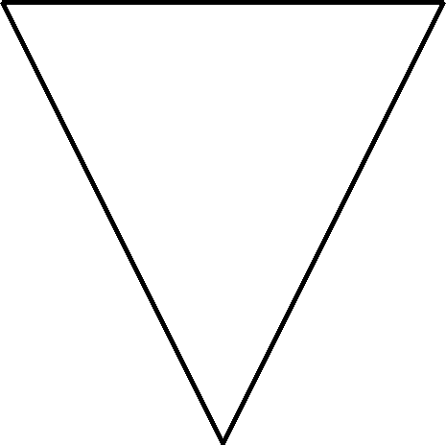
Приклад роботи з пером
QPainter p(this);
QPen pen(Qt::black, 5);
p.setPen(pen);
p.drawPolygon(polygon);

Slide 14
Пензель
Для створення графіки також використовується QBrush. За заповнення коліром фігури можна використовувати режим режим fill
В Qt, для завдання кольору використовуэться класс QСolor. QСolor підтримує модулі кольору RGB, HSV, CMYK. QСolor також підтримує альфа змішування контуру і заливки.
RGB Це апаратно-орієнтована модель. колір відЧервоний, зелений і синійТри основні кольори змішуються.
HSV / HSL Модель більше в точно відповідає сприйняттю кольору: відтінок (0-359), насичення(0-255), яскравість(0-255)
CMYK Це блакитний, пурпурний, жовтий, чорний і чотирьох колірних компонентів. В основному для використовується для друку. Значення кожного колірного компонента 0-255,
Інше QСolor ви можете також використовувати SVG1.0. Будь-який колір визначається в ініціалізації параметра імені.
Основна схема включає в себе різні точки заповнення, шаблони ліній в поєднанні.

Slide 15
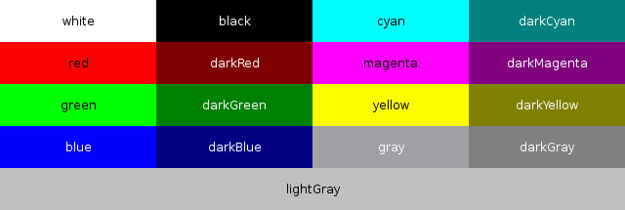
QColor
QColor конструктор
R(червоний), G(зелений), B(синій), А(альфа) Змінюється 0-255
альфапрозорість
255: Непрозорий
0: Повністю прозорий
Попередньо визначені кольори
QColor (int R, int G, int B, int A)

Slide 16

Колір тонкої настройки
Колір може бути доопрацьований за допомогою функції
QColor ::darker(Int фактор)
QColor ::lighter(Int фактор)
темніше
Qt :: червоний
світліше

Slide 17
QRgb
QRgb може бути використаний для збереження значень кольору . Його можна перетврити на ціле число.
32-бітнийзRGBкольорові+ Альфазначення
Створити новий колір
Отримує одне значення кольору:qRed, qGreen, qBlue, qAlpha
Отримати значення сірого
QRgb orange = qRgb(255, 127, 0);
QRgb overlay = qRgba(255, 0, 0, 100);
int red = qRed(orange);
int gray = qGray(orange);

Slide 18

Solid Color Brush
Виклик конструктора пензля
QBrush red(Qt::red);
QBrush odd(QColor(55, 128, 97));
QPainter p(this);
p.setPen(Qt::NoPen);
p.setBrush(Qt::red);
p.drawPolygon(polygon);

Slide 19
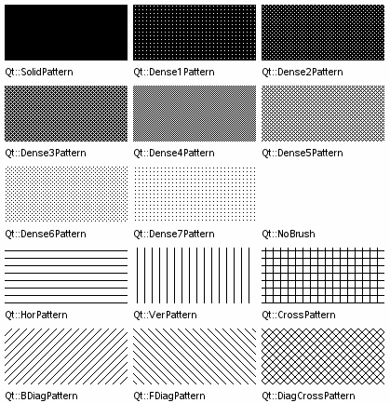
Режими пензля
Конструктор схематично кисті
QBrush (Const QColor & color, Qt :: BrushStyle style)

Slide 20
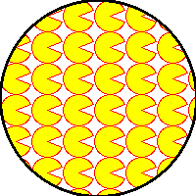
текстурований пензель
QPixmap параметр конструктора
QBrush( const QPixmap &pixmap )
QPixmap pacPixmap("pacman.png");
painter.setPen(QPen(Qt::black, 3));
painter.setBrush(pacPixmap);
painter.drawEllipse(rect());

Slide 21
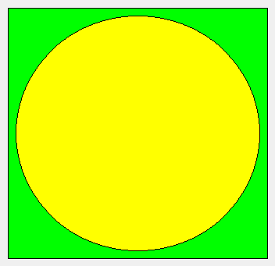
Основни створення графіки
Реалізація paintEvent
void RectWithCircle::paintEvent(QPaintEvent *ev)
{
QPainter p(this);
p.setBrush(Qt::green);
p.drawRect(10, 10, width()-20, height()-20);
p.setBrush(Qt::yellow);
p.drawEllipse(20, 20, width()-40, height()-40);
}

Slide 22

Вивід тектсу
QPainter :: DrawText
QPainter p(this);
QFont font("Helvetica");
p.setFont(font);
p.drawText(20, 20, 120, 20, 0, "Hello World!");
font.setPixelSize(10);
p.setFont(font);
p.drawText(20, 40, 120, 20, 0, "Hello World!");
font.setPixelSize(20);
p.setFont(font);
p.drawText(20, 60, 120, 20, 0, "Hello World!");
QRect r;
p.setPen(Qt::red);
p.drawText(20, 80, 120, 20, 0, "Hello World!", &r);

Slide 23
градієнтною заливкою
Qt забезпечує градієнтною заливкоюКисть, градієнт заливка складається з двох елементів:зміна кольоруізмінити шлях,
Вказівка ​​градієнта зміни кольору від одного кольору на інший.
Відноситься до зміни траєкторії шляхуДеякі пункти вказані кольориСегментований градієнт.
QtВ забезпечує три градієнтну заливку
лінійний(QLinearGradient)
круглий(QRadialGradient)
конус градієнт(QConicalGradient)
Всі класи відQGradient кисті градієнтної заливки конфігурації
QBrush b = QBrush( QRadialGradient( ... ) );

Slide 24



заповніть параметри
З самого початку і до кінця на графіку з0до1Заповнення пропорції градієнта
повний0-1Після того, як діапазон заповнення,Наступний колір поширення спосібЦе може бути різним, поsetSpread () Для налаштування
QGradient::setColorAt( qreal pos, QColor );
QGradient :: PadSpread (За замовчуванням) | QGradient :: RepeatSpread | QGradient :: ReflectSpread

Slide 25
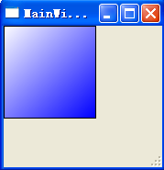
Лінійний градієнт
Лінійний градієнт заповнення двох контрольних точок, зазначених, колір кисті інтерполяція між двома контрольними точками.
Створюючи QLinearGradient Об'єкт для установки кисті.
QPainter p(this);
QLinearGradient g(0, 0, 100, 100);
g.setColorAt(0.0, Qt::white);
g.setColorAt(1.0, Qt::blue);
p.setBrush(g);
p.drawRect(0, 0, 100, 100);
В Qgradient Конструктори вказані пункти заповнюються лінійної(0,0),(100, 100),setColorAt ()функція0-1міжВстановіть колір зазначеного місця.

Slide 26

Приклад заповнення лінійної
setColorAt (0,7,
QColor (255, 0, 0))
setColorAt (0,0,
QColor (0, 0, 0))
setColorAt (1,0,
QColor (255, 255, 0))

Slide 27
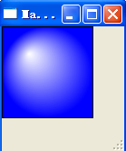
Кругова заливка градієнтом
Кругова градієнтної заливки, щоб вказатиЦентр, радіус і фокус,QRadialGradient (qreal сх, qreal су, qreal радіус, qreal FX, FY qreal), Всі кольори інтерполяції між точками в фокусі і щітки коло. створитиQRadialGradientЦільовий набір кистей
QPainter художник (це);
QRadialGradient RadialGradient (50, 50, 50, 30, 30);
radialGradient.setColorAt (0.0, Qt :: білий);
radialGradient.setColorAt (1.0, Qt :: синій);
painter.setBrush (RadialGradient);
painter.drawRect (0, 0, 100, 100);

Slide 28
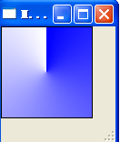
заливка градієнтом конуса
Конічні вказівки градієнтної заливкицентріпочатковий кут,QConicalGradient (qreal ого, qreal су, qreal кута), кистьПо центру кола проти годинникової стрілки, щоб інтерполювати колірстворитиQConicalGradientОб'єкт і встановите кисть.
QPainter painter(this);
QConicalGradient conicalGradient(50, 50, 90);
conicalGradient.setColorAt(0, Qt::white);
conicalGradient.setColorAt(1, Qt::blue);
painter.setBrush(conicalGradient);
painter.drawRect(0, 0, 100, 100);
Для досягнення заповнення звичаю, також може бути використанийQPixmapабоQImageтекстури Об'єкт заливки. Були використані два типи зображень SetTexture() і setTextureImage() Функція для завантаження текстури.

Slide 29
текст малюнок
використанняQPainterнамалювати текст
Основний текст креслення
Намалювати текст з опціями
Текст звертається з поворотної інформацією
DrawText (QPoint, QString)
DrawText (QRect, QString QTextOptions)
DrawText (QRect, прапори, QString, QRect *)

Slide 30
шрифт
Qtце забезпечуєQFontкатегоріяДля уявлення шрифту при створенніQFontКоли об'єкт,QtЧи буде використовувати вказаний шрифт, якщо немає відповідного шрифту,QtНайближчий знайти шрифт встановлений
шрифт сім'ї
розмір
Жирний / Курсив / Підкреслений / Перекреслити / ...
Шрифт інформації поQFontInfoПрибрано і доступніQFontMetricsДля того, щоб отримати необхідні дані для шрифту.
використанняQApplication :: SetFont ()Ви можете встановити шрифт зі стандартними програмами
колиQPainterВін буде малювати лінію, коли порожній квадрат шрифт символу, який не існує малюється вказано.

Slide 31
сімейство шрифтів
Вкажіть шрифт в конструкторі
Отримати список доступних шрифтів
QFont шрифту ( "Helvetica");
font.setFamily ( "Times");
бази даних QFontDatabase;
QStringList сім'я = database.families ();

Slide 32
Розмір шрифту
Розмір шрифту може бути розміром пікселя (розмір пікселя) Або розмір точки (розмір точки)
QFont шрифту ( "Helvetica");
font.setPointSize (14); // 14 точок високого
// в залежності від точок на дюйм пристрої малювання
font.setPixelSize (10); // 10 пікселів у висоту

Slide 33
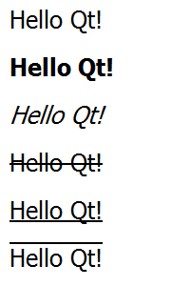
шрифтові ефекти
Шрифтові ефекти можуть бути активовані
QWidget :: шрифтуфункція іQPainter :: шрифтуфункціяповернення існуючі шрифтиConstПосилання, тому вам потрібно скопіювати існуючийшрифт, З тих пір.
Нормальний, напівжирний,
курсив, викреслити,
підкреслити,
Overline
QFont tempFont = w-> шрифт ();
tempFont.setBold (істина);
w-> SetFont (tempFont);

Slide 34
Вимірювання розміру тексту
QFontMetricsВін використовується для вимірюваннятекст ішрифтрозмір
boundingRectФункція може бути використана для вимірюванняРозмір текстового блоку
QImage зображення (200, 200, QImage :: Format_ARGB32); QPainter художник (& зображення); QFontMetrics фм (painter.font (), & зображення); QDebug ( "ширина:% d", fm.width ( "Привіт Qt!")); QDebug ( "висота:% d", fm.boundingRect (0, 0, 200, 0,
Qt :: AlignLeft | Qt :: TextWordWrap, loremIpsum) .height ());

Slide 35
Китайські проблеми з відображенням
використанняQTextCodecкатегорія
#include <qtextcodec.h>
...
QTextCodec :: setCodecForTr (QTextCodec :: codecForName ( "GB2312"));
...
INT RET = QMessageBox :: попередження (0, тр ( "Слідопит"), Tr ( "Ви дійсно хочете вийти?«), QMessageBox :: Так | QMessageBox :: Немає);

Slide 36
обробка зображень
Qtце забезпечує4Клас обробки зображень.QImage,QPixmap,QBitmap,QPicure, У них є свої особливості.
QImageоптимізованийI / OОперація, може безпосередньо отримати доступ до операції піксельних даних.
QPixmapДля оптимізації продуктивності зображення, яке з'являється на екрані.
QBitmapвідQPixmapСпадкування, може показати тільки два кольори.
QPictureВін може записувати і перезавантаженняQPrinterкоманда класу.

Slide 37
зміна
вQImageіQPixmapперетворення між
QImage :: QPixmap toImage ();
QPixmap QPixmap :: fromImage (Const QImage &);

Slide 38
Прочитайте і збережіть
За допомогою наступного кодуQImageReaderіQImageWriterКласи ці класи визначаються розширенням файлу формату файлу при економії
QPixmap піксельна ( "image.png");
піксельна.економити( "Image.jpeg");
QImage зображення ( "image.png");
зображення.економити( "Image.jpeg");

Slide 39
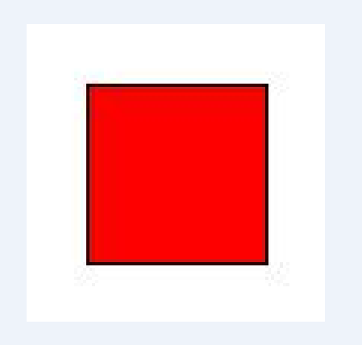
вQImageспираючись на
QImageтутQPaintDeviceПідкласи, таким чином,QPainterВи можете малювати на ній
QImage зображення (100, 100, QImage :: Format_ARGB32);
QPainter художник (& зображення);
painter.setBrush (Qt :: червоний);
painter.fillRect (image.rect (), Qt :: білий);
painter.drawRect (
. Image.rect () регулюється (20, 20, -20, -20));
image.save ( "image.jpeg");

Slide 40
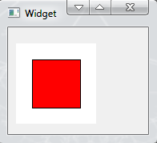
вQPixmapспираючись на
QPixmapтутQPaintDeviceПідкласи, таким чином,QPainterВи можете малювати на ній
Основна приманка для екрану
анулювання MyWidget :: imageChanged (константний QImage & зображення)
{
піксельна = QPixmap :: fromImage (зображення);
оновлення ();
}
анулюються MyWidget :: paintEvent (QPaintEvent *)
{
QPainter художник (це);
painter.drawPixmap (10, 20, піксельна);
}

Slide 41
система координат
QtСистема координат складається зQPainterКонтроль, а йQPaintDeviceіQPaintEngineКлас управління.
Qtза замовчуванням координат обладнання відображенняOrigin є лівим верхнім кутом,XЗбільшення осі вправо,YОсьова низький зрістЗа замовчуванням одиниць на основі пікселів пристрою є піксель в пристрої принтера,1/72дюйм(0,35міліметр)
QPainterЛогічні координатиQPainterDeviceВідображення між фізичними координатамиQPainterматриця перетворенняworldMatrix ()Viewportвікно перегляду () І вікновікно ()Обробка.
Без перетворення координат, координати і координати такі ж фізичні

Slide 42
Метод представляє значення координат
Якщо немає перетворення координат, прямої малюнок
наявнийQPainterзвікно ()Функція для отримання креслення вікна
Потім звертається в цьому вікні креслення
використанняQPoint, QSize, іQRectшоузначення координатіобласть
QPoint: точка (х, у)
QSize: розмір (ширина, висота)
QRect: точка і розмір → (X, Y, ширина, висота)
QPointF / QSizeF / QRectFВін використовується для представленнякоординати з плаваючою точкою

Slide 43
перетворення координат
в ціломуQPainerНамалюйте графіки в системі координат пристрою, алеQPainterТакож підтримує перетворення координат.
QPainter :: шкала ()Функція: масштабування
QPainter :: обертати ()Функція: перетворення обертання
QPainter :: переводити ()Функція: перетворення перекладу
QPainter :: зсуву ()Функція: графіка перекіс трансформували
Всі комутаційні операції доступні через матрицю перетворенняQPainter :: wordMatrix ()Видалити функцію. Різні матриці перетворення можуть бути використані для збереження стека.
використанняQPainter :: зберегти ()Збережіть матрицю перетворення в стекзQPainter :: відновити ()функціяВін вискочив з стека,

Slide 44
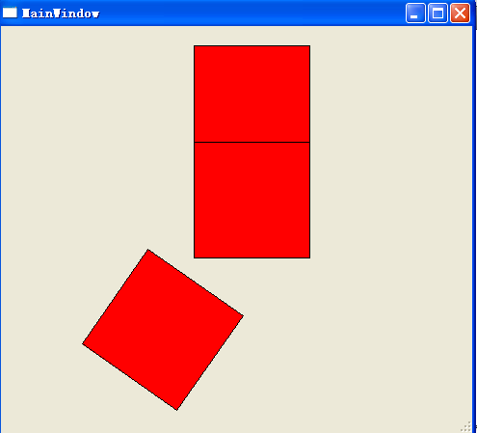
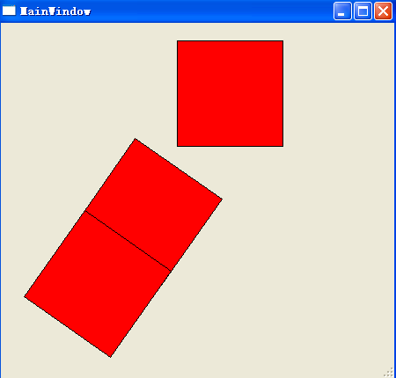
перетворення координат
Перетворення координат послідовність має важливе значення
При цьому перетворення переміщення, перетворення обертання і перетворення викривлення, походження також має важливе значення
p.setBrush (Qt :: червоний);
p.drawRect (200, 20, 120, 120);
p.translate (0, 100);
p.drawRect (200, 20, 120, 120);
p.rotate (35);
p.drawRect (200, 20, 120, 120);
p.setBrush (Qt :: червоний);
p.drawRect (200, 20, 120, 120);
p.rotate (35);
p.drawRect (200, 20, 120, 120);
p.translate (0, 100);
p.drawRect (200, 20, 120, 120);

Slide 45

Збереження і відновлення перетворення координат
поекономитиівідновленняФункція, стан перетворення координат можуть бути збережені і відновлені
QPoint rotCenter (50, 50);
qreal кут = 42;
р.економити();
p.translate (rotCenter);
p.rotate (кут);
p.translate (-rotCenter);
p.setBrush (Qt :: червоний);
p.setPen (Qt :: чорний);
p.drawRect (25,25, 50, 50);
р.відновлення();
p.setPen (Qt :: NoPen);
p.setBrush (QColor (80, 80, 80, 150));
p.drawRect (25,25, 50, 50);
перетворення додатків
Пофарбовані червоний прямокутник
Пофарбовані сірий прямокутник

Slide 46
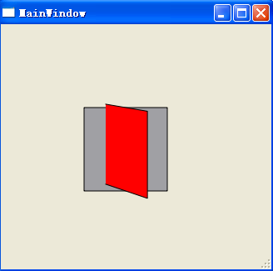
2.5Dперетворення координат
Синхронна операція може бути виконана в будь-який координатної осі, щоб зробити3Dефект
p.setBrush (Qt :: сірий); p.setRenderHint (QPainter :: Antialiasing);
p.drawRect (100,100, 100, 100);
QTransform т;
t.translate (150,0);
t.rotate (60, Qt :: YAxis);
p.setTransform (т, правда);
p.setBrush (Qt :: червоний);
p.drawRect (-50100, 100, 100);

Slide 47
Viewport і вікна
Viewportшоуфізичні координатиПри будь-прямокутної. івікношоуЛогічні координатиВ рамках цього ж прямокутника.
за видовомуQPainterзвікно перегляду ()функція отримує
Біля вікнаQPainterзвікно ()функція отримує
за замовчуваннямЛогічні координати і фізичні координатиЦе те ж саме, Це також узгоджується з прямокутником на пристрої малювання.
використанняВікно - видовий екран перетворенняЛогічні координати можуть задовольнити власні потреби, цей механізм, як правило, використовується для завершенняПристрій-незалежний код малювання,
зателефонувавшиQPainter :: setWindow ()Функція перетворення координат може бути досягнута
вікно або вікно проекції прямокутника Установка фактично виконує лінійне перетворення. Вікно відображається у відповідних чотирьох кутах чотирьох кутів вікна перегляду, і навпаки, в природі. Таким чином, він повинен тримати вікно перегляду і вікнохВал іYЗбіг між масштабуванням осі, забезпечуючи таким чином малюнок не призводить до деформованої трансформації.

Slide 48

набір номера
Призначений для користувача рисунок
Ви можете взаємодіяти з клавіатурою і мишкою

Slide 49

набір номера
Циферблат забарвлений фон
анулювання CircularGauge :: paintEvent (QPaintEvent * ев)
{
QPainter р (це);
ІНТ ступеня;
якщо (ширина ()> висота ())
Ступінь = висота () - 20;
ще
Ступінь = ширина () - 20;
p.translate ((ширина () - ступінь) / 2, (висота () - ступінь) / 2);
p.setPen (Qt :: білий);
p.setBrush (Qt :: чорний);
p.drawEllipse (0, 0, протяжність, ступінь);
...
Масло на столі
Центральне положення
Живопис фон Круглий

Slide 50
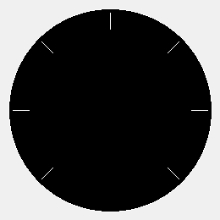
набір номера
Шкала Пофарбований циферблат
анулювання CircularGauge :: paintEvent (QPaintEvent * ев)
{
...
p.translate (ступінь / 2, ступінь / 2);
для (кут INT = 0; кут <= 270; кут + = 45)
{
p.save ();
p.rotate (кут + 135);
p.drawLine (ступеня * 0,4, 0, ступінь * 0.48, 0);
p.restore ();
}
...
звернути увагуекономитиівідновленняфункція
простий викликобертатися (45)Завершують збільшення помилок

Slide 51

набір номера
Покажчик Пофарбований диск
анулювання CircularGauge :: paintEvent (QPaintEvent * ев)
{
...
p.rotate (m_value +135);
QPolygon полігон;
багатокутник << QPoint (-extent * 0,05, ступінь * 0,05)
<< QPoint (-extent * 0,05, -extent * 0,05)
<< QPoint (ступінь * 0.46, 0);
p.setPen (Qt :: NoPen);
p.setBrush (QColor (255,0,0,120));
p.drawPolygon (полігон);
}

Slide 52
прискорення рендеринга
paintEventіснує функціяQPaintEventпараметри
QPaintEventЄ два способи
QRect Rect (): Повертає прямокутник повинен бути перефарбовані
QRegion область (): Повертає область повинна бути перефарбовані
Коли перемальовування, намагайтеся уникатиQPaintEventповертається прямокутник/Позаклітинної область малювати складні графічні

Slide 53
Додати подію Фільтр набрати
кнопка0Коли, коли покажчик рівня палива вказуючи0
клас KeyboardFilter: громадський QObject ...
{Bool KeyboardFilter :: eventFilter (QObject * о, QEvent * ев)
якщо (EV-> тип () == QEvent :: KeyPress)
якщо (QKeyEvent * KE = static_cast <QKeyEvent *> (ев))
якщо (ke-> ключ () == Qt :: Key_0)
якщо (о-> метаоб'ект (!) -> indexOfProperty ( "значення") = -1)
{
о-> SetProperty ( "значення", 0);
повертає істину;
}
повернутися помилковим;
}
поверненняправдаДля того, щоб зупинити
У відповідь на подію

Slide 54
Установка фільтра подій
викликinstallEventFilterфункція
оскількифільтрЗастосовується для атрибута об'єкта (властивість), Який може бути використаний для будь-якого об'єкта, що має атрибут, наприклад,QSlider, QDial, QSpinBoxпочекайте
Якщо ви зважитеся спробувати, можеQApplicationДодати фільтр подій
ComposedGauge compg;
CircularGauge circg;
KeyboardFilter фільтр;
compg.installEventFilter (& фільтр);
circg.installEventFilter (& фільтр);

Slide 55
Назва роботи (проект пакета завантаження в області перерви)
дизайн годин (циферблат, покажчик)
альтернативи:
При всіх функцій малювання;
карти;

